Slide 1
NP完全性理论

Slide 2
内容
算法的难易
P与 NP
Np-hard与NPC

Slide 3
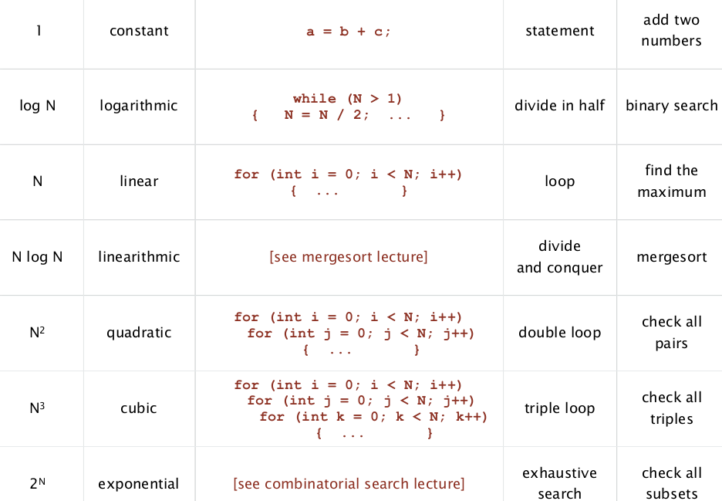

Slide 4
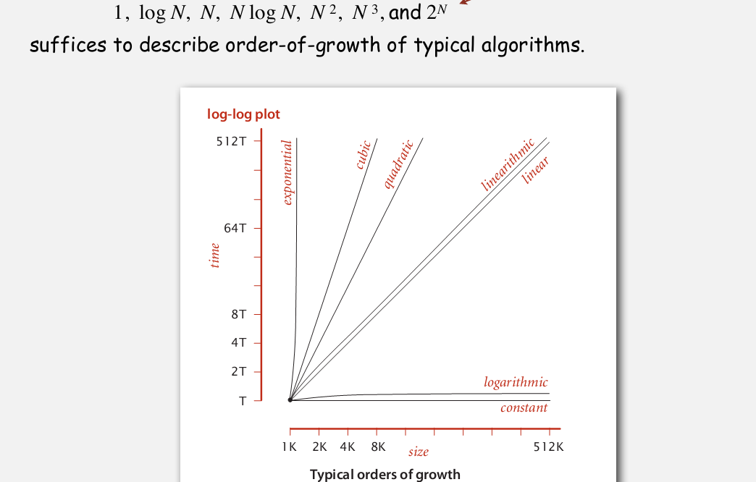

Slide 5
算法的难易
了解一个问题的计算时间下界有助于确定算法的效率与改进余地
通常我们根据解决问题所需时间是问题规模的多项式函数或是指数函数来区分问题的“难”，“易”
最常见的组合算法大致可分这两类
实际问题当中，人们对于很多问题无法了解其内在复杂性，故通过分类将计算复杂性大致相同的问题归类进行研究。而对能够彻底分析的尽可能准确的确定其计算复杂性

Slide 6
例1：货郎担问题 （Traveling salesman problem)
给定n个城市，任意两个城市间有路相连，一个货郎从一个城市出发，不重复的遍历所有的城市并回到起点，求一条路程最短的路径。
加权完全图 ， ， ，求Hamilton圈 ，使得
计算复杂度：

Slide 7
P类 （Polynomial)
判定问题：只有肯定和否定两种答案
优化问题可以化作判定问题处理
P类
具有多项式时间算法的判定问题形成的计算复杂性类
猜测TSP（Traveling salesman problem)不属于P（J.Edmonds 1965）

Slide 8
非确定性计算模型
类似上述两个例子人们一直没能找出确定性的算法可以在多项式时间范围内解决该问题
也不能证明这样的问题一定需要超多项式时间下界
人们提出了非确定性图灵机计算模型，使得许多问题可以在多项式时间内求解

Slide 9
非确定型算法
不现实的计算
现实中的计算方式都是确定的
解TSP问题的一个非确定型算法
第一步：猜测一个赋值；
第二步：检查该赋值是否满足
非确定型算法的计算时间：
各种可能的计算过程的最短时间

Slide 10
非确定型图灵机（NTM)
有限状态控制器
猜想模块
……
1
0
B
1
0
1
1
0
0
B
0
1
1
0
0
1
B
……
猜想阶段
验证阶段

Slide 11
NTM计算树
计算过程：从根到叶节点的路径

Slide 12
NP类(Nondeterministic Polynomial )
NP问题：
在非确定型图灵机上多项式时间可解的问题
在确定型图灵机上多项式时间可验证的问题
P类包含于NP类中
NP类问题在确定图灵机上指数时间可解
非确定型图灵机和确定型图灵机的计算能力相当

Slide 13
计算难度比较的标准
难易是比较而言的
多项式时间归约（Karp归约 1972)
定义
问题A多项式时间内转化为问题B的特殊情况，则称A可多项式归约于B，记为
转化时间为多项式
对于A的输入I 的回答与其对应的B的输入 f(I) 一致

Slide 14
NP完全与NP-hard
NP完全问题：
NP-hard问题：

Slide 15
NP完全问题
第一个NP完全问题（Cook定理 1971）
可满足性问题是NP完全问题
六个NP完全问题（Karp 1972)
3SAT，3DM，VC，团，HC，划分
更多的NP完全问题
1979年：300多个
1998年：2000多个

Slide 16

现在的估计
P=?NP （P-NP问题）
P=NP
NPC
P
NP
如果 ，则指数灾难无法避免

Slide 17
如何处理NPC问题
并行计算
以硬件换取时间（理想模型可以多项式时间求解问题）
实际困难（处理器数目，通讯代价等）
随机算法
判定问题：
以较大概率得到正确输出
输出正确，但计算时间不定
优化问题：输出解的性能不稳定
以较大概率得到性能好的解

Slide 18
如何处理NPC的方法
完全算法
规模较小可以直接计算
寻找部分能在多项式时间求解的特殊情况
近似算法
追求较优

Slide 19
参考阅读
http://episte.math.ntu.edu.tw/articles/mm/mm_10_2_04/index.html
https://zh.wikipedia.org/wiki/P/NP%E9%97%AE%E9%A2%98

